Slide 1
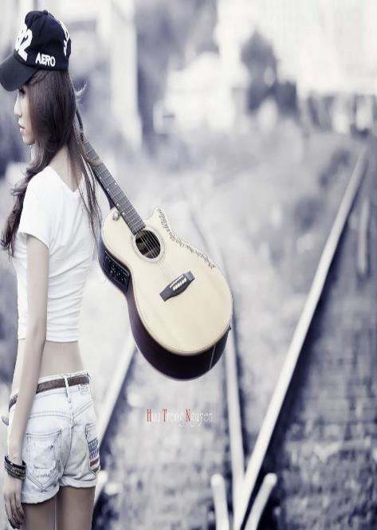
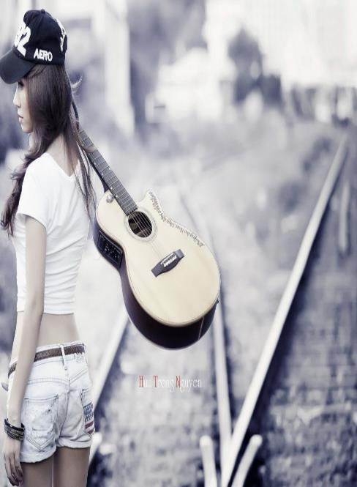
PESSOAS SÃO MÚSICAS
APRESENTAÇÃO: DOROTÉIA GOMES

Slide 2
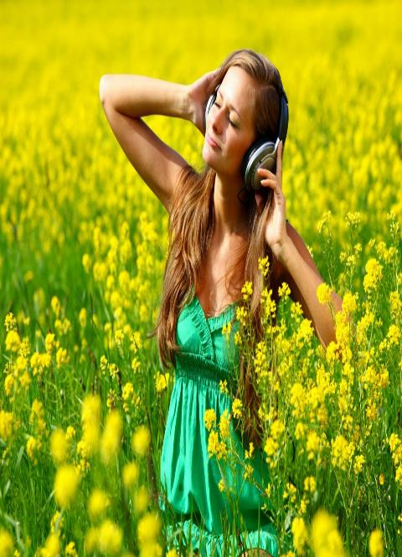
Você já percebeu?
Elas entram na vida da gente e deixam sinais.
Como a sonoridade do vento ao final da tarde.
Como os ataques de guitarras e metais
presentes em cada clarão da manhã.

Slide 3
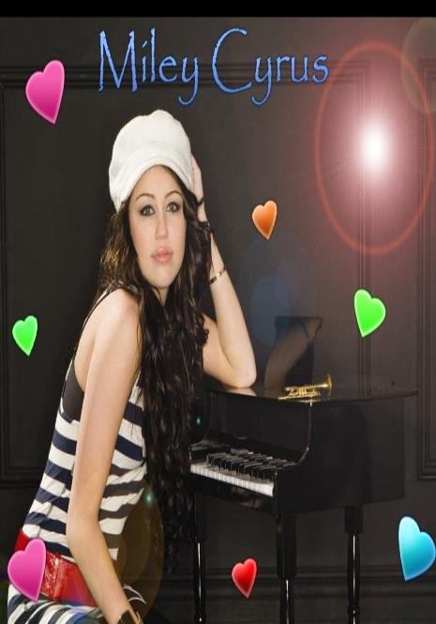
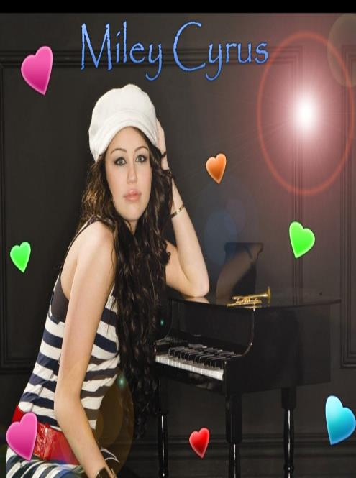
Olhe a pessoa que está ao seu lado
e você vai descobrir, olhando fundo,
que há uma melodia brilhando no disco do olhar.
Procure escutar.

Slide 4
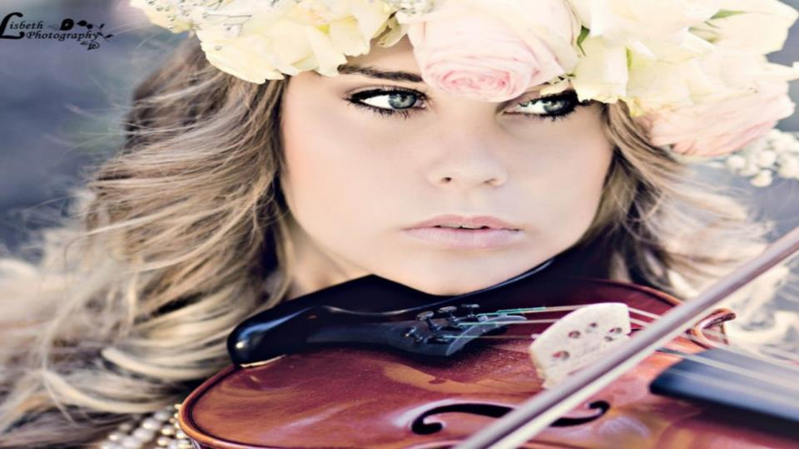
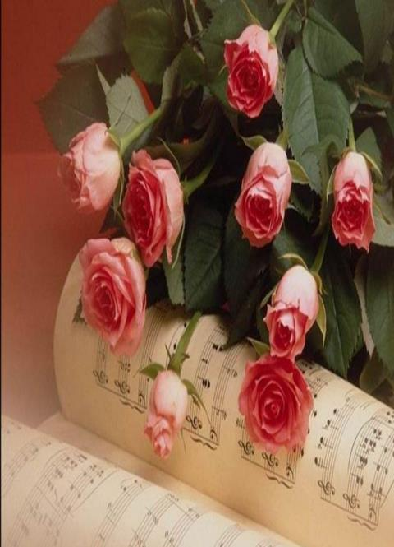
Pessoas foram compostas para serem ouvidas,
sentidas, compreendidas, interpretadas.
Para tocarem nossas vidas
com a mesma força do instante
em que foram criadas,

Slide 5
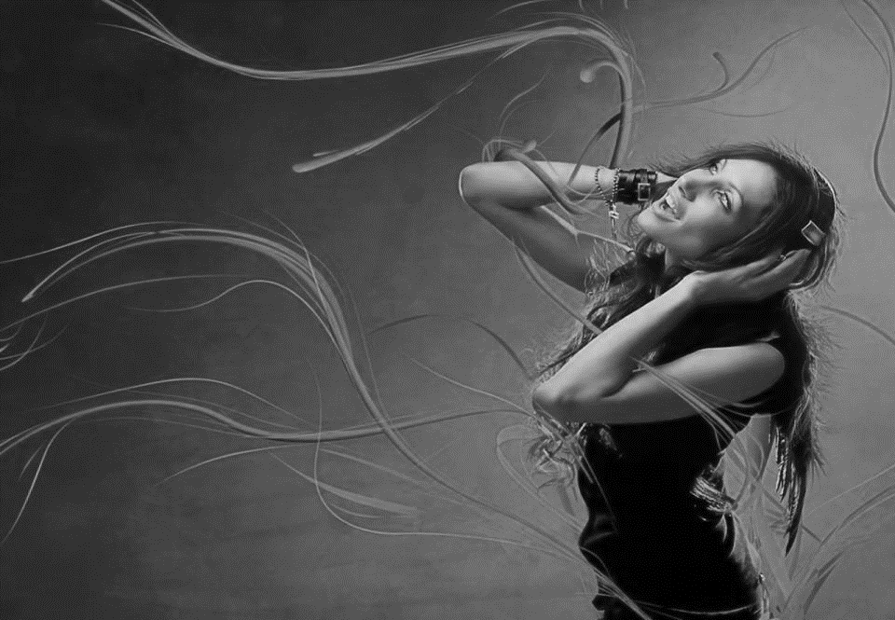
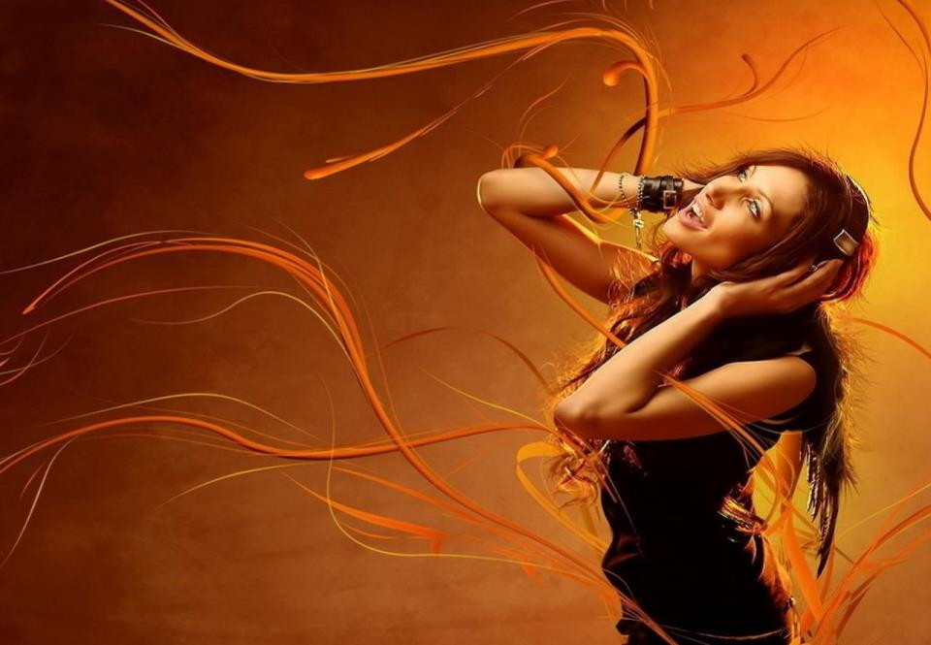
para tocarem suas próprias vidas
com essa magia de serem músicas.
E de poderem alçar todos os vôos,
de poderem vibrar com todas as notas,
de poderem cumprir, afinal,
todos os sentidos que a elas
foi dado pelo Compositor.

Slide 6
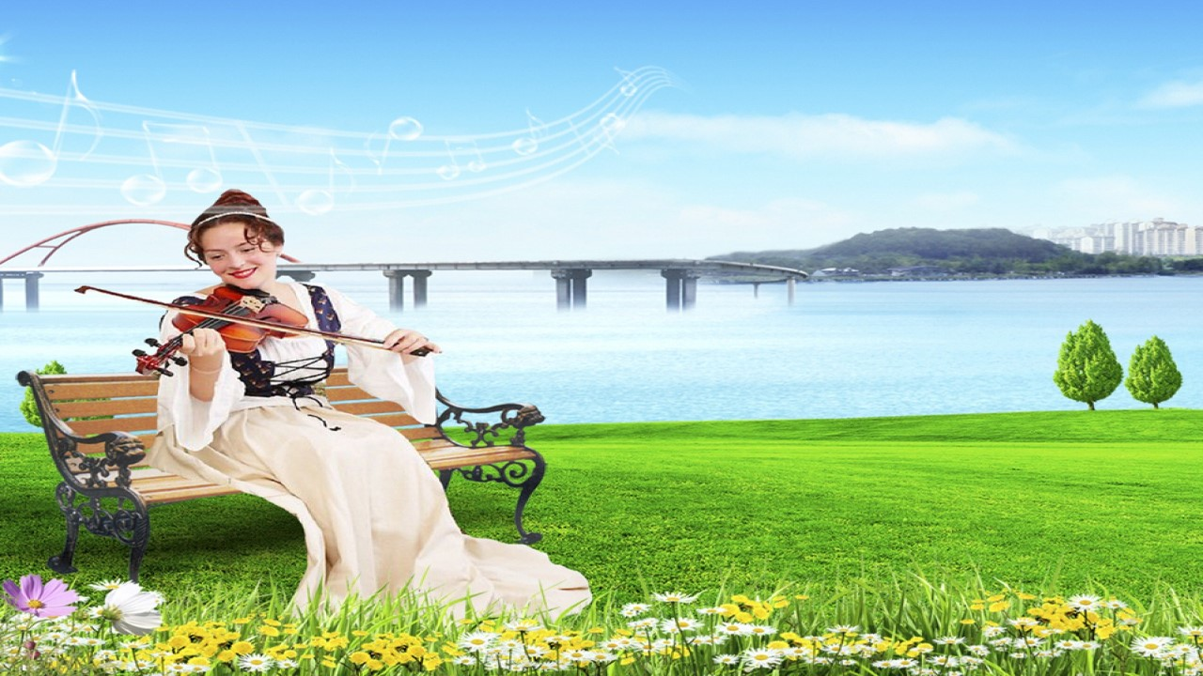

Pessoas são como você,
com quem temos o prazer de conviver.
Pessoas são músicas,
como você que temos o prazer de ouvir.

Slide 7
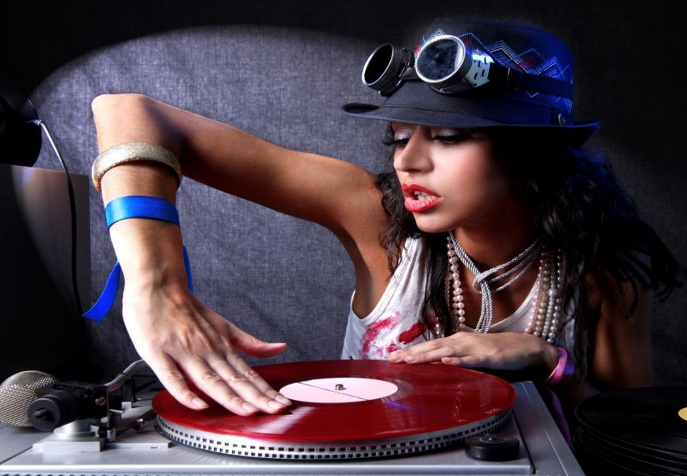
Pessoas tem que fazer o sucesso
que lhes desejamos.
Mesmo que não estejam nas paradas.
Mesmo que não toquem no rádio,
APENAS NO CORAÇÃO.

Slide 8
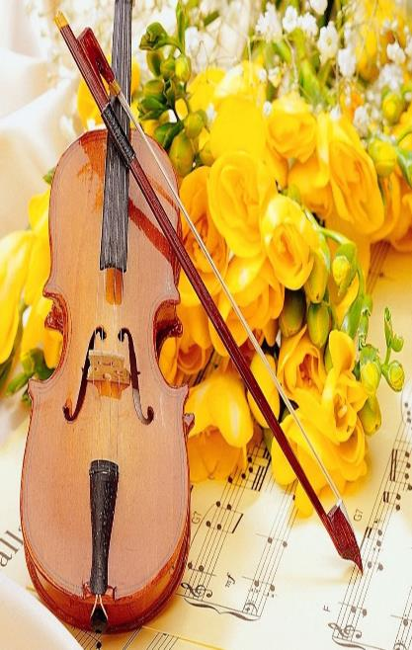
Texto: Pessoas são músicas
Autoria: desconhecida
Imagens: Internet
Formatação: Dorotéia Gomes
www.sergrasan.com/doroteiagomesslides
doroteiagomes06@gmail.com

